Slide 1
СРАВНЕНИЕ РАЗЛИЧНЫХ СЕРВИСОВ ДЛЯ ОРГАНИЗАЦИИ ОБРАТНОЙ СВЯЗИ НА УРОКАХ ИНФОРМАТИКИ
Игбаева Елена Александровна,
учитель информатики
МАОУ «ОЦ «НЬЮТОН» г. Челябинска»
Челябинск, 2020

Slide 2

04.02.2020
Kahoot!
Kahoot! - это сервис для создания онлайн-викторин, тестов и опросов.
Kahoot! представляет собой игровую обучающую платформу, используемую в качестве образовательной технологии в школах и других учебных заведениях
2

Slide 3
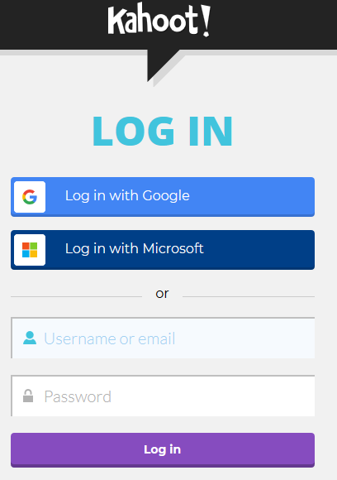
04.02.2020
Регистрация и вход
3

Slide 4
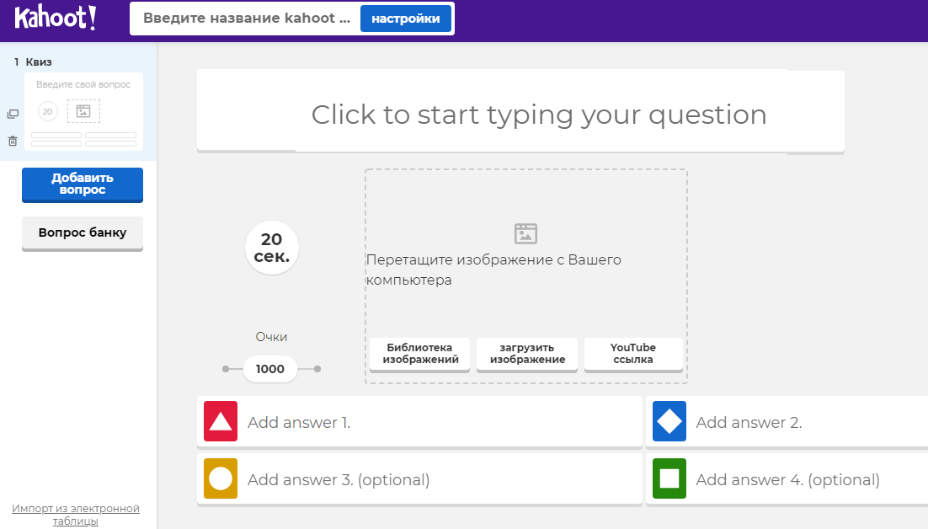
04.02.2020
Создание тестов
4

Slide 5


04.02.2020
https://create.kahoot.it
вход для учителя
https://kahoot.it
вход для учащихся
5

Slide 6
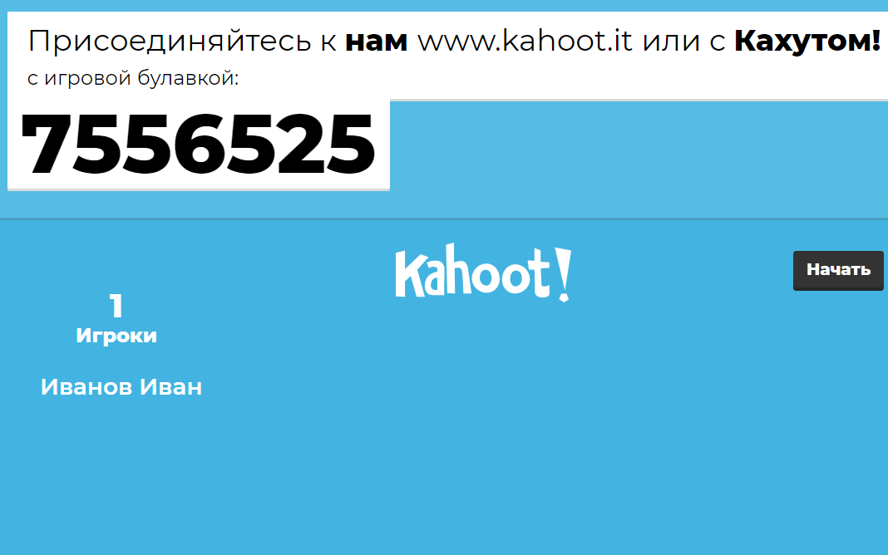
04.02.2020
Игровой контакт
6

Slide 7

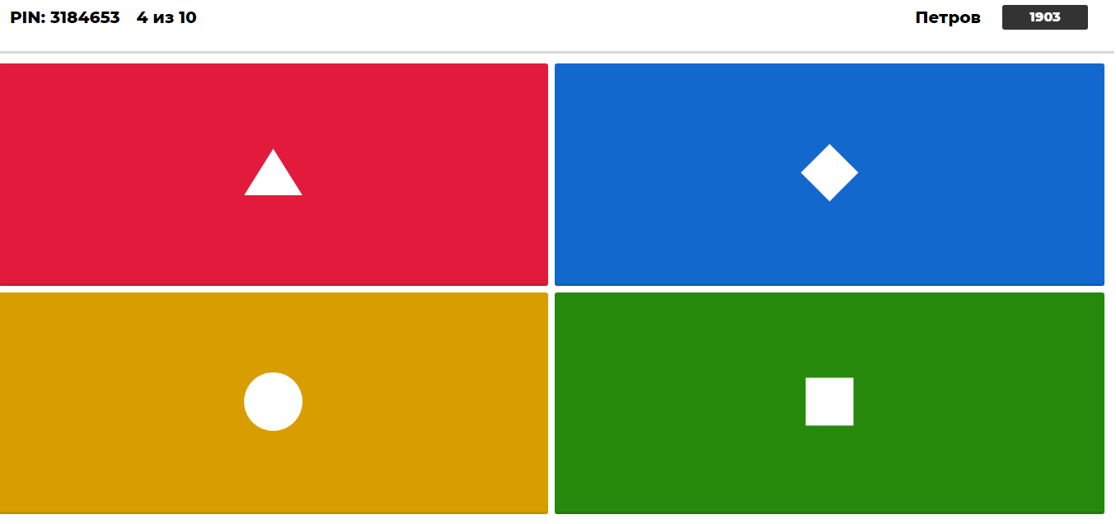
04.02.2020
Интерфейс
учителя
Интерфейс
учащихся
7

Slide 8
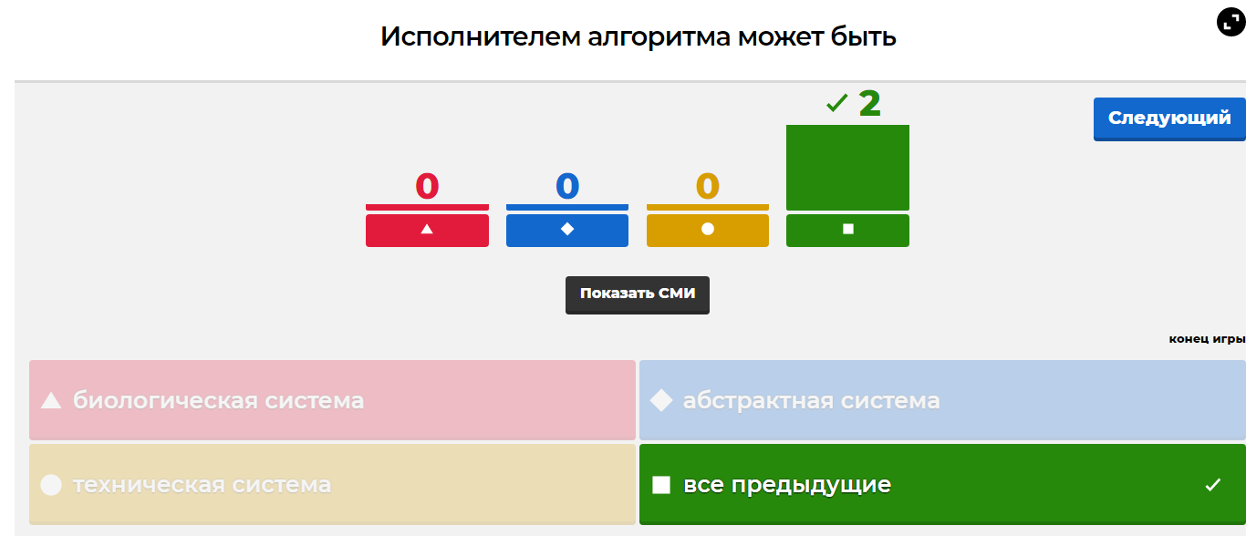
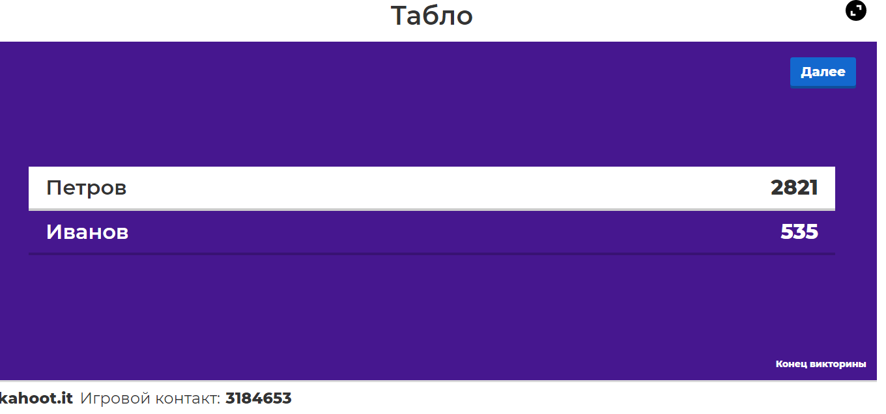
04.02.2020
8

Slide 9
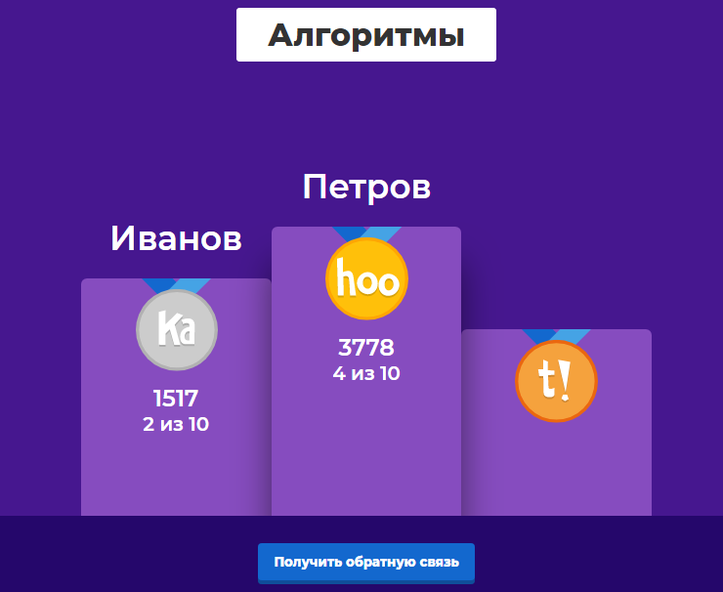
04.02.2020
Пьедестал победителей
9

Slide 10
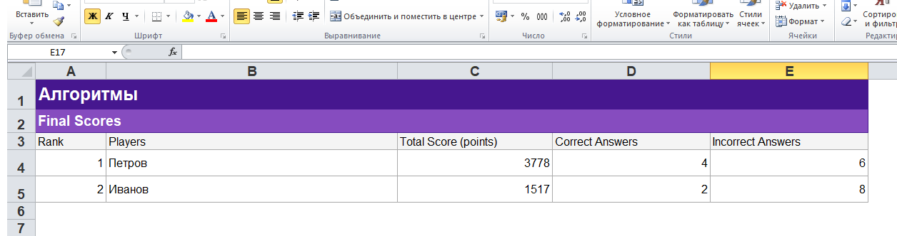
04.02.2020
Обратная связь
10

Slide 11

04.02.2020
EasyQuizzy
easyQuizzy - это простая и удобная программа для создания и редактирования тестов знаний. Каждый тест представляет собой независимую программу, которую достаточно скопировать на любой компьютер и запустить, чтобы начать тестирование
easyquizzy.ru
11

Slide 12
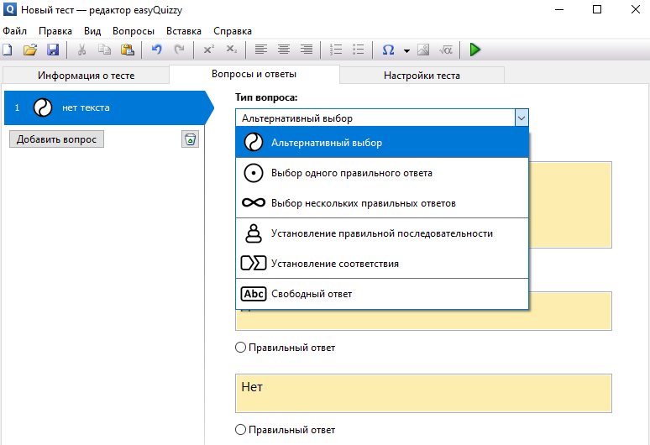
04.02.2020
Создание теста EasyQuizzy
12

Slide 13
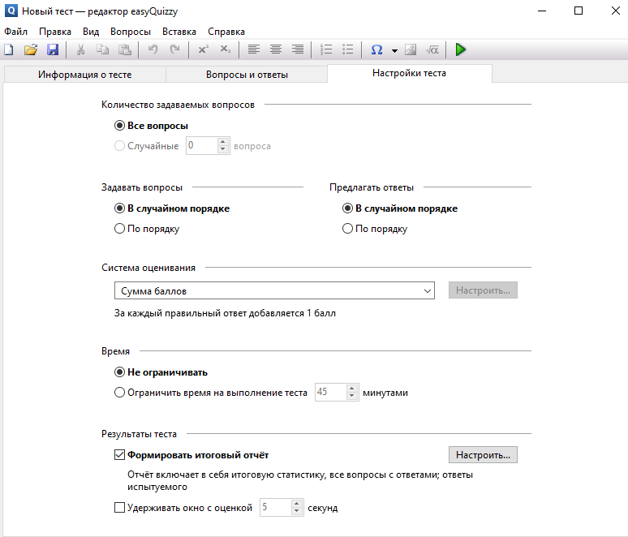
04.02.2020
Настройка теста EasyQuizzy
13

Slide 14
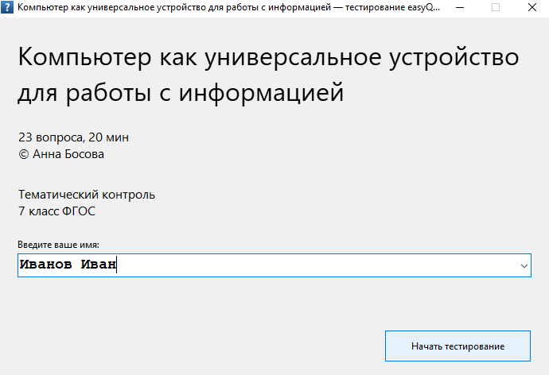
04.02.2020
Запуск программы EasyQuizzy
14

Slide 15
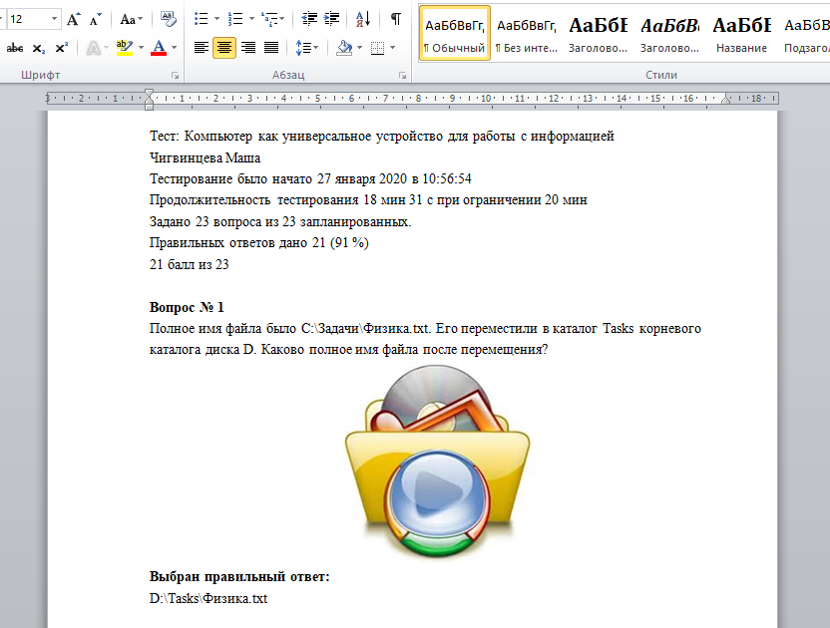
04.02.2020
Отчёт теста EasyQuizzy
15

Slide 16
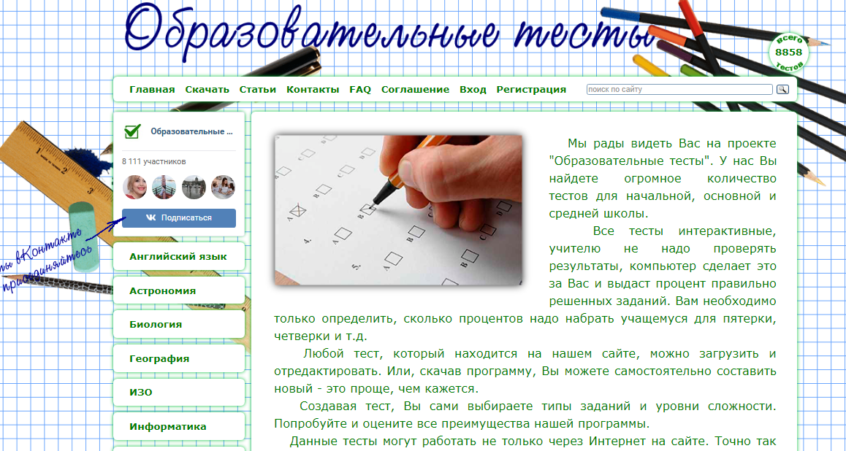
04.02.2020
TestEdu
16

Slide 17
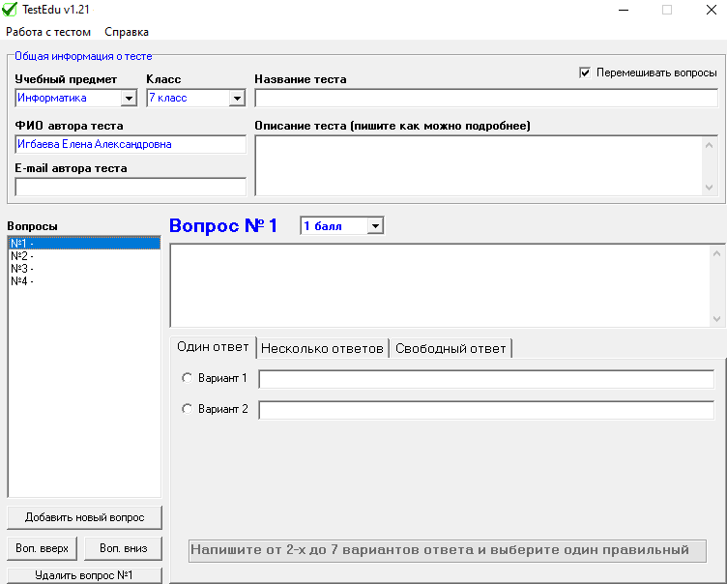
04.02.2020
Создание теста TestEdu
17

Slide 18
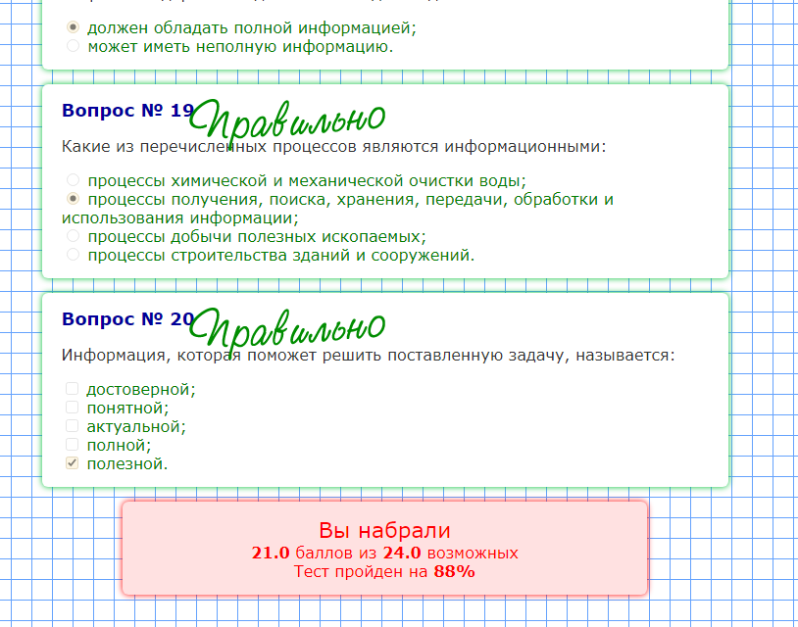
04.02.2020
TestEdu
18

Slide 19
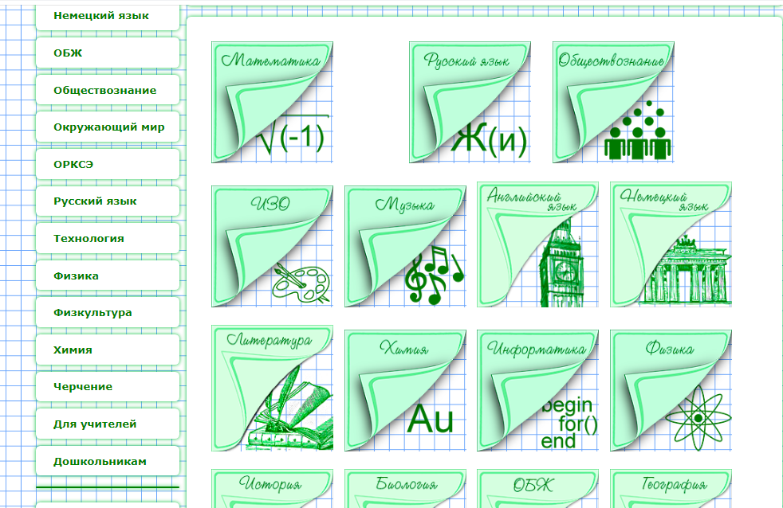
04.02.2020
TestEdu
19

Slide 20
04.02.2020
Сравнение сервисов
 | Kahoot! | EasyQuizzy | TestEdu
Доступ к Интернету для тестирования | + | - | -
Использование сервиса на других предметах | + | + | +
Тестирование с мобильного устройства | + | - | -
Необходимость ПК для тестируемого | - | + | +
Различные типы заданий | + | + | -
Обратная связь | + | + | -
20

Slide 21

«Умные используют компьютер для экономии времени, а все остальные – чтобы его потратить»
04.02.2020
Народная мудрость
21

Slide 22
Спасибо за внимание!
04.02.2020

